Slide 1



Разработка Кодекса клиентоцентричности
КЛИЕНТОЦЕНТРИЧНОСТЬ-
концепция развития организации
для удовлетворения интересов и потребностей клиента
Обучающий семинар с приглашением спикера
(5 дней)
Создание Комитета по клиентоцентричности
(до 01.12.2022)
- представитель Департамента, Управления
- представитель ЦЗН представитель органов власти
- внешний клиент
- представитель ФЦК
Разработка проекта Кодекса
(до 31.03.2023)
Утверждение Кодекса клиентоцентрич-ности
(до 30.04.2023)
Формирование текста проекта
Обсуждение текста проекта, внесение изменений и поправок
Формирование предложений по проекту Кодекса
I Заседание по обсуждению распределения полномочий комитета

Slide 2


Продвижение
Ознакомительные семинары, тренинги
Проактив:
испытания
деловая игра
квесты для сотрудников «Я клиентоцентричен!»
Конкурсы «Лучший клиентоцентрич-ный сотрудник!»
Поощрение сотрудников:
Грамоты
Премии
Значок «Клиентоцентрич-ный сотрудник»
Региональный форум «Узнаваемый бренд клиенто-центричной организации»
День открытых дверей
Соцреклама

Slide 3
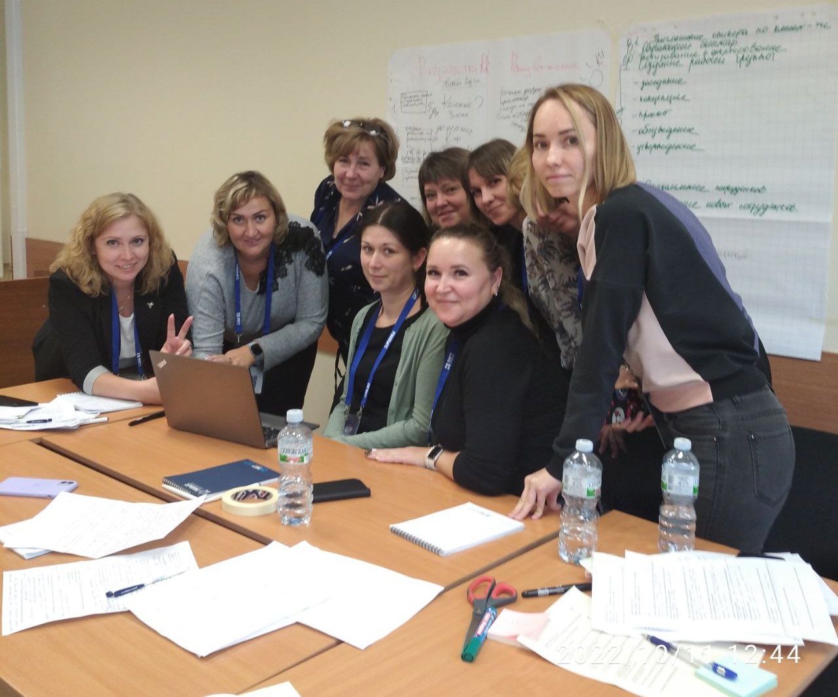
Авторский коллектив
Екатерина Спирина
Свердловская область
Наталья Аверина
Владимирская область
Дина Киреева
Тульская область
Ирина Чернышова
Курская область
Елена Хафизова
Свердловская область
Ольга Зотова
Тамбовская область
Наталья Степанова
Липецкая область
Ольга Ивакина
Воронежская область
Ольга Синильщикова
Ярославская область

